Slide 1
Tasogeometria
Kpl 5

Slide 2
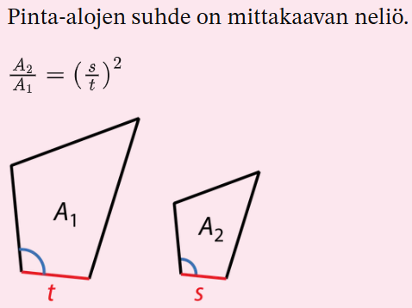
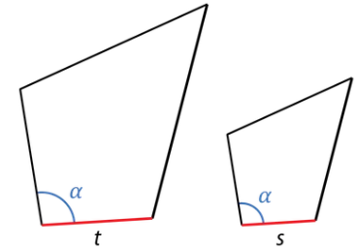
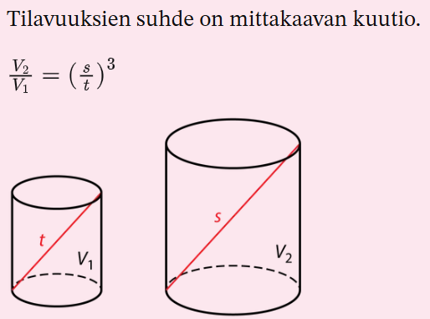
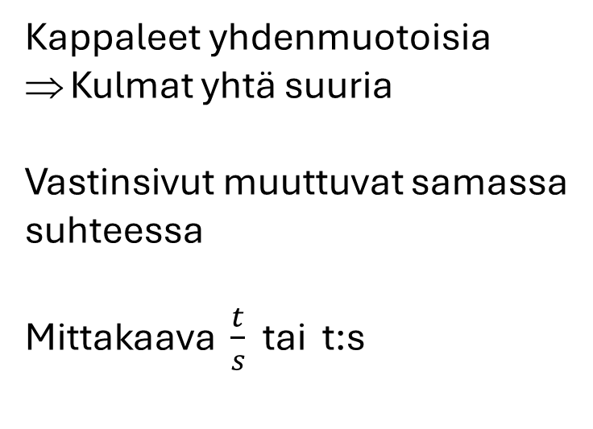
Yhdenmuotoisuus
Kappaleet yhdenmuotoisia
Kulmat yhtä suuria
Vastinsivut muuttuvat samassa suhteessa
Mittakaava $\frac{t}{s}$ tai t:s

Slide 3
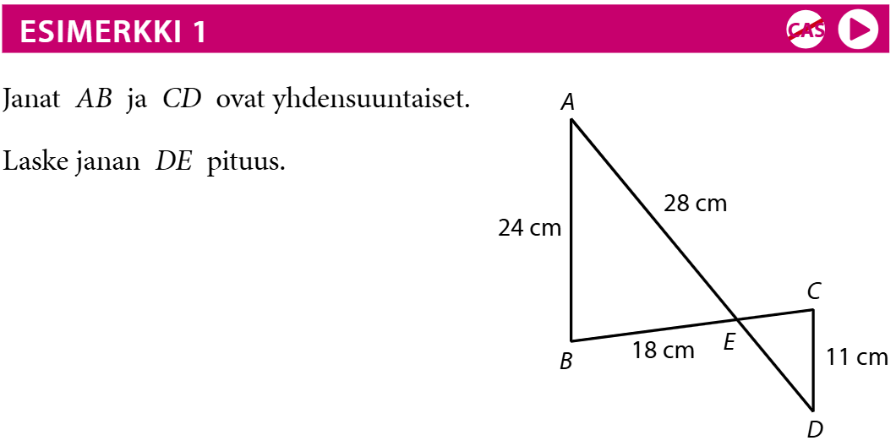
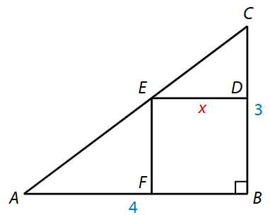
ESIM.

Slide 4
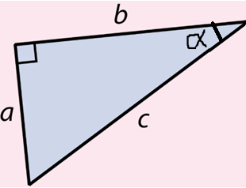
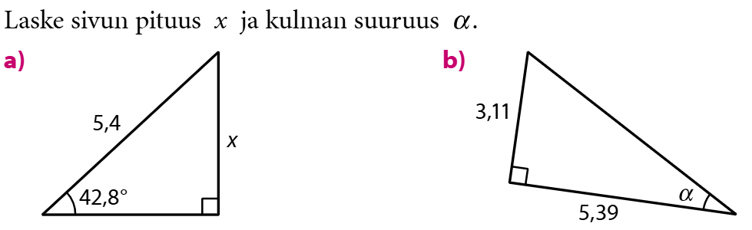


Suorakulmainen kolmio
Trigonometria
$$\sin{∝}=\frac{a}{c}$$
$$\cos{∝}=\frac{b}{c}$$
$$\tan{∝}=\frac{a}{b}$$
Pythagoraan lause
$a^{2}+b^{2}=c^{2}$

Slide 5
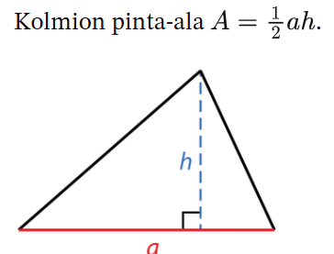
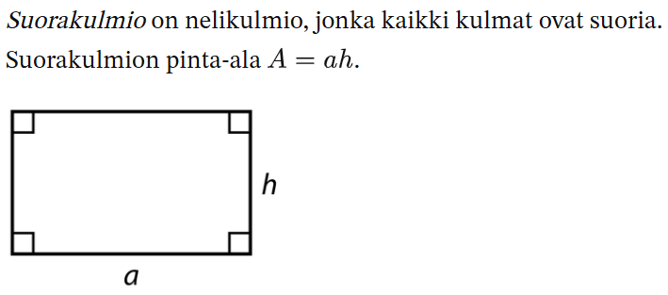
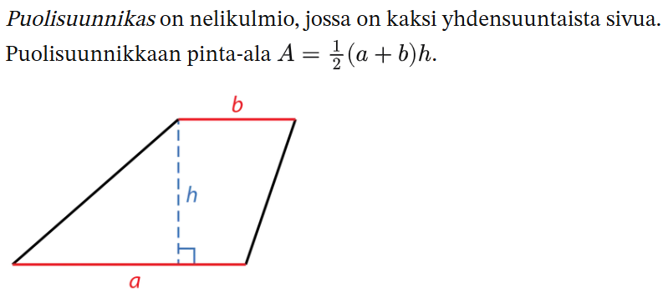
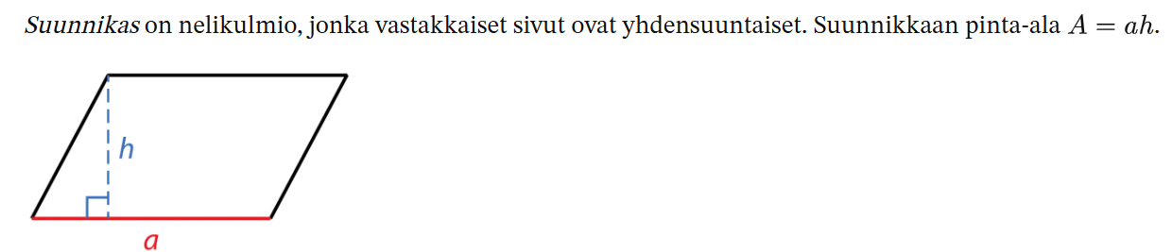
Monikulmiot

Slide 6
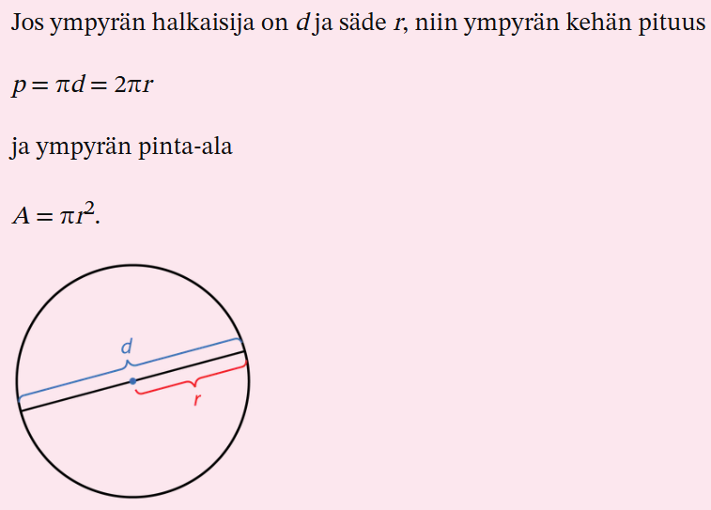
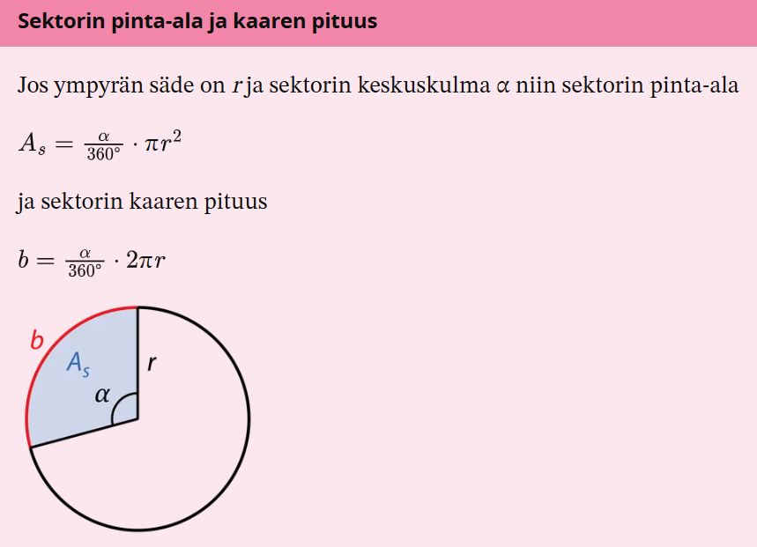
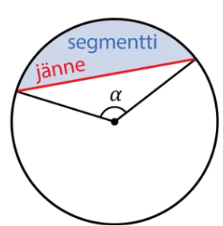
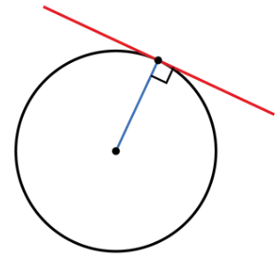
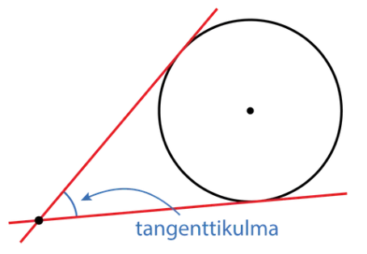
Ympyrä
TANGENTTI:

Slide 7
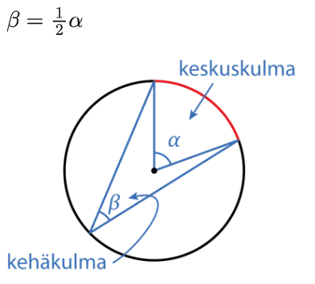
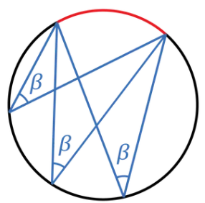
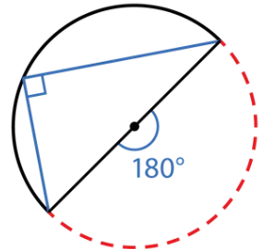
Kehäkulmat

Slide 8
Tehtävät:
Perustehtävät:
2, 4, 5, 7, 8, 12, 13
Syventävät
10, 14, 17, 20
GeoGebra
6

